Slide 1
工程实践答辩
答辩人：王翊轩 时间：2023/11/23

Slide 2
01
主要任务

Slide 3
主要任务
Vue界面导航设计
1.主要负责网站界面的导航架构和路由导航编写
2.自学vue并制作有声PPT讲解
项目功能实现
主要负责企业管理系统的数据汇总，取样分析，对比分析和趋势分析功能的设计编写和测试
小组日志记录
每次小组会议和展示之后记录日志留档

Slide 4
02
Vue界面导航架构

Slide 5
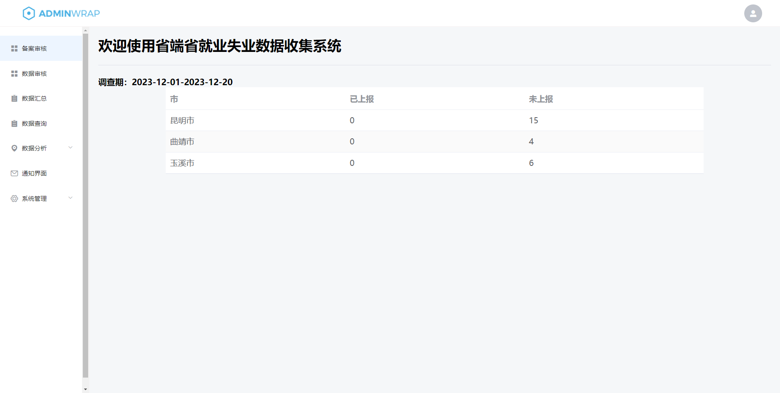
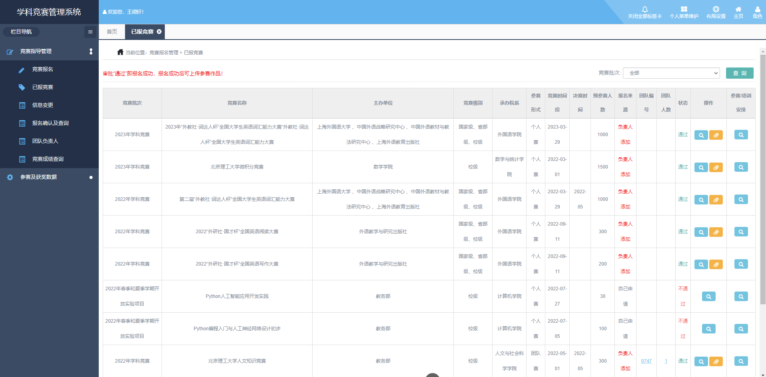
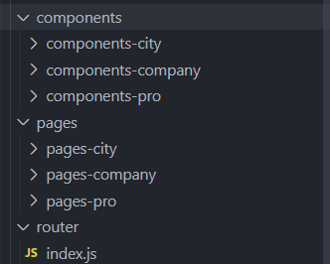
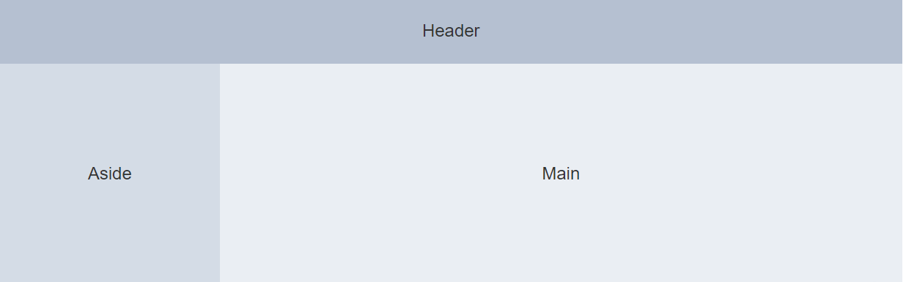
界面布局
界面参考
路由规则
根目录为登录界面，登录后根据账号可进入省端，市端和企业端的界面，且禁止url跳转
主界面由侧边导航栏，顶部栏和页面显示部分组成，点击左侧导航栏的选项可以跳转到对应的页面

Slide 6
03
数据汇总功能

Slide 7

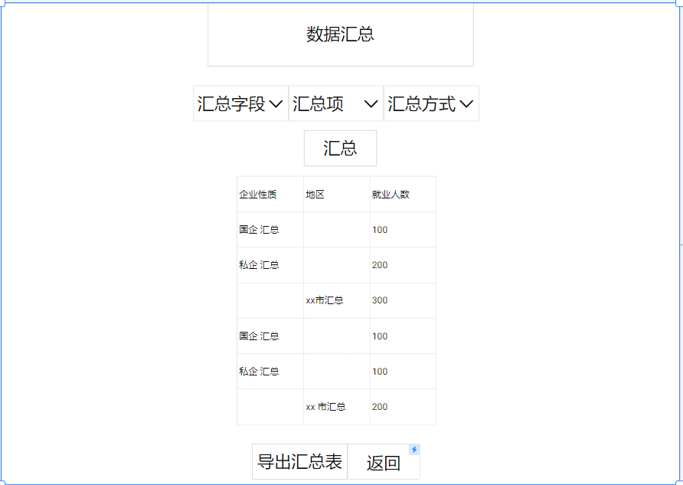
需求分析和设计
初始需求比较简单，后续客户具体需求需要加上企业季度和企业性质
最终汇总字段可选：调查期，企业性质，所属行业，企业地区，企业月度，企业季度，企业年度
汇总的前提是确定时间，后续加入时间选项下拉框，不同的汇总字段对应不同的下拉框

Slide 8
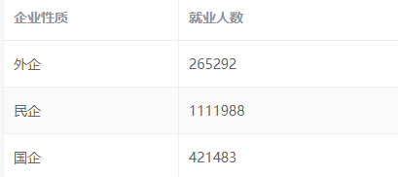
前端页面设计
表格组件:
1.当前调查期就业表格:用户进入页面后直接显示
2.汇总数据表格 :用于展示汇总的数据，表头包括汇总项和就业人数
选项框组件:
1.汇总字段选项框:调查期，企业性质，所属行业，企业地区，企业月度，企业季度，企业年度
2.起止调查期选项框组件:当汇总字段为调查期，企业性质，所属行业，企业地区时显示，具有匹配功能
3.起止月份组件:当汇总字段为企业月度和企业季度时显示
4.起止年份组件:当汇总字段为企业年度时显示
按钮组件:
1.汇总按钮:默认禁用，当且仅当选项的起始时间小于等于结束时间时激活
2.导出按钮:点击可以导出图表

Slide 9
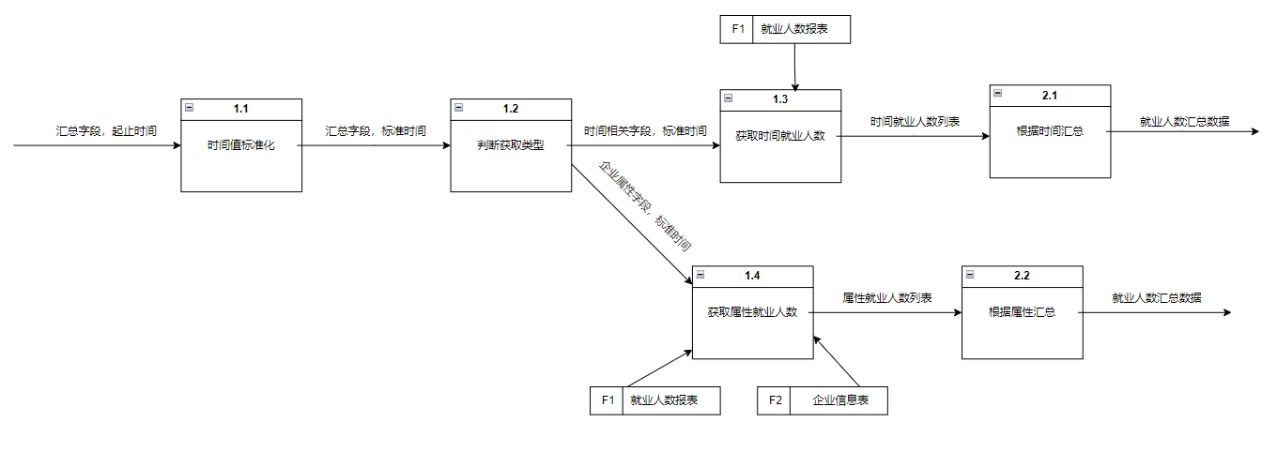
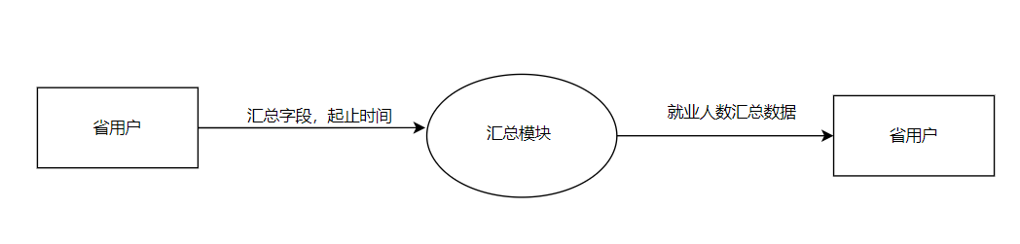
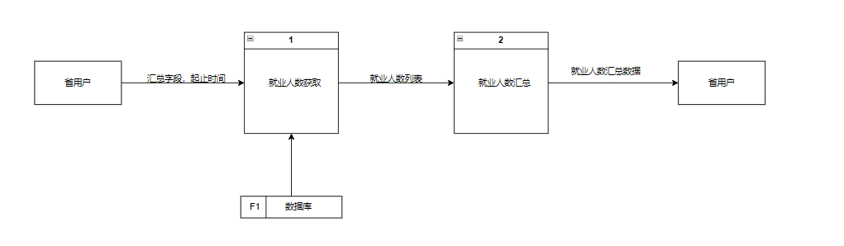
数据流图

Slide 10
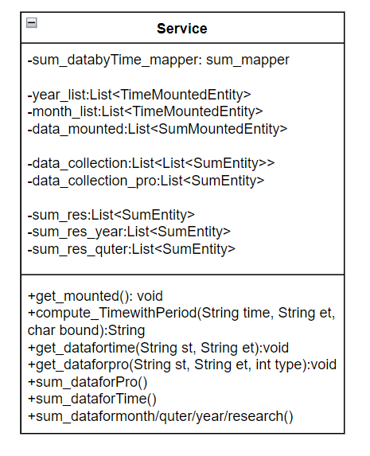
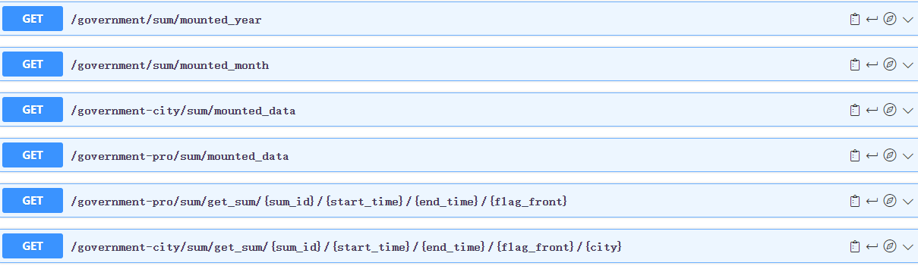
后端具体设计
Entity : SumMountedEntity:用于存储当前调查期的企业报表数据
SumEntity：用于存储查询到的企业就业数据，拥有kind_name和num属性
TimeMountedEntity:用于向前端返回时间区间数据

Slide 11
04
取样分析功能

Slide 12
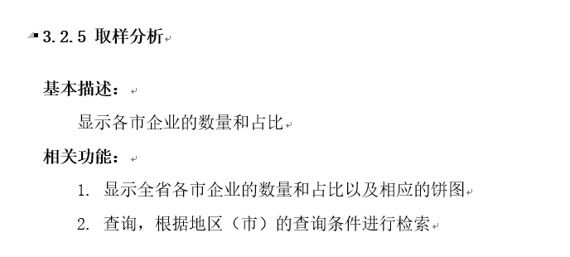
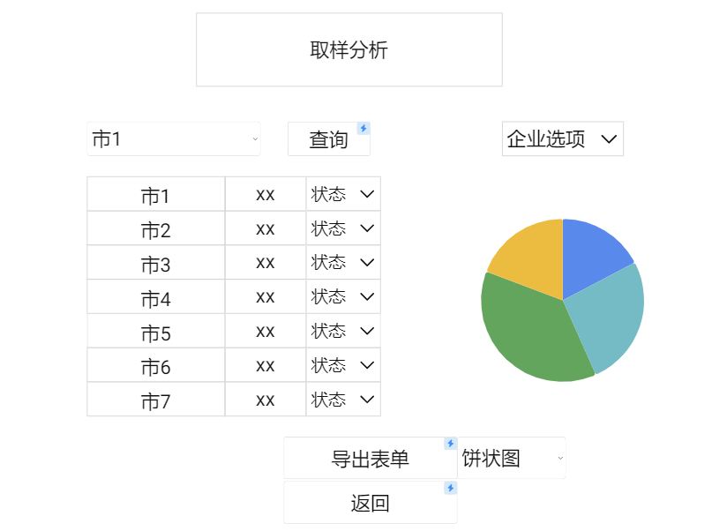
需求分析和设计
需求说明书中的需求均全部实现
用户可以根据检索结果动态生成饼状图
用户需要某几个市的饼图:点击取消选中按钮，查询需要的市，选中需要的市，构建对应的饼状图

Slide 13
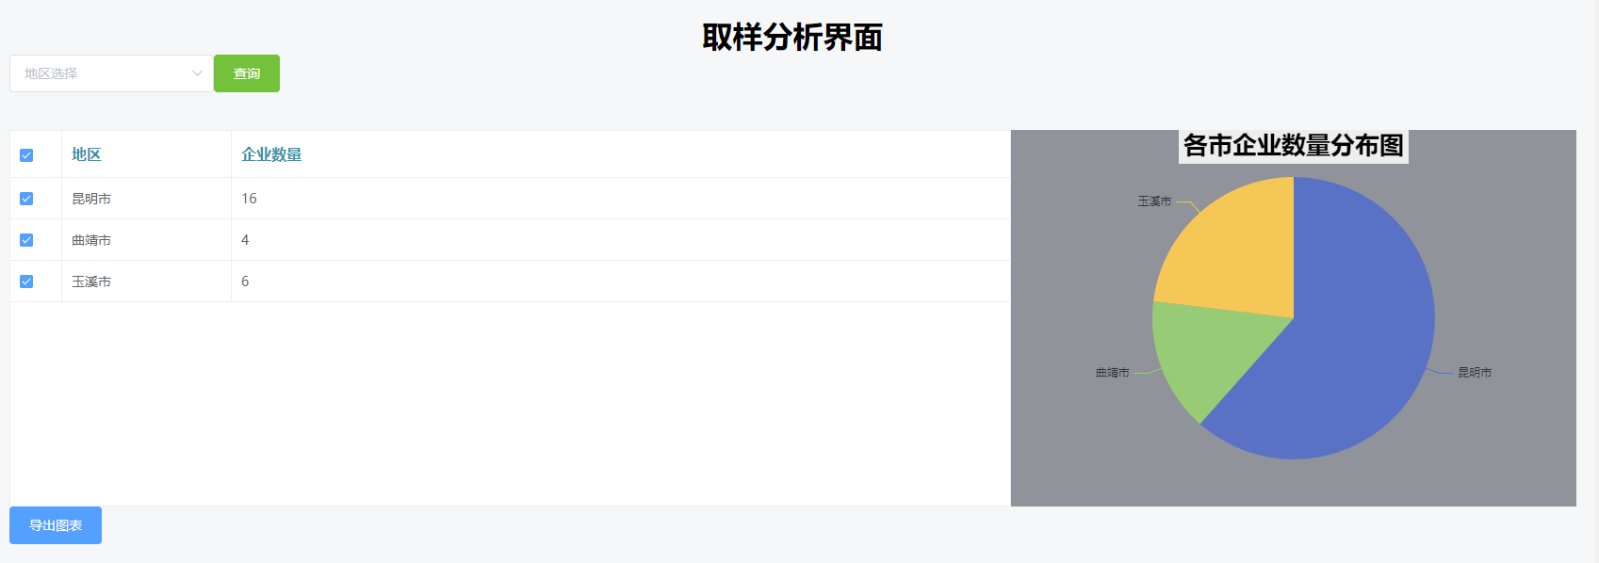
前端页面设计
表格组件:
1.多选表2.饼状图
选项框组件:
1.市区选项框：选择后会改变表格显示的数据，
不会改变饼状图的数据
数据:
1.ShowData:表格显示的数据源
2.TableData:后台获取的数据，页面存在时不会改变
3.ChartData:饼图显示的数据源
4.ChancleData:根据表格选项取消的数据
5.Serise of flag：用于状态判断

Slide 14
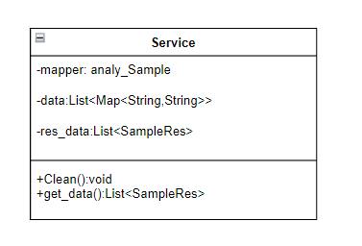
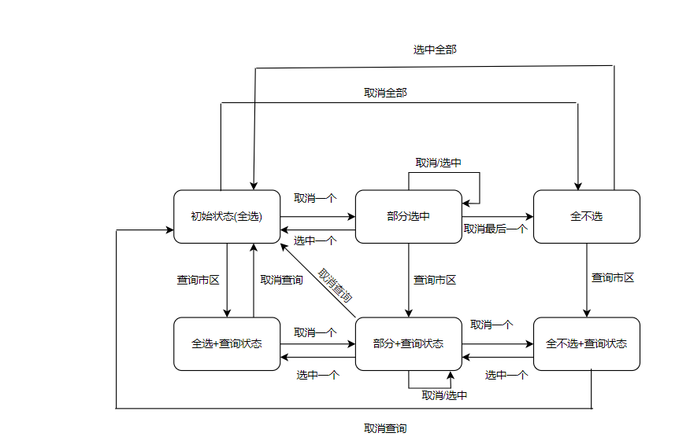
后端具体设计和状态转换
接口设计
技术难点:如何实现页面的状态切换
解决方案:通过多个flag标记状态
UML状态转换图

Slide 15
05
图表分析功能

Slide 16
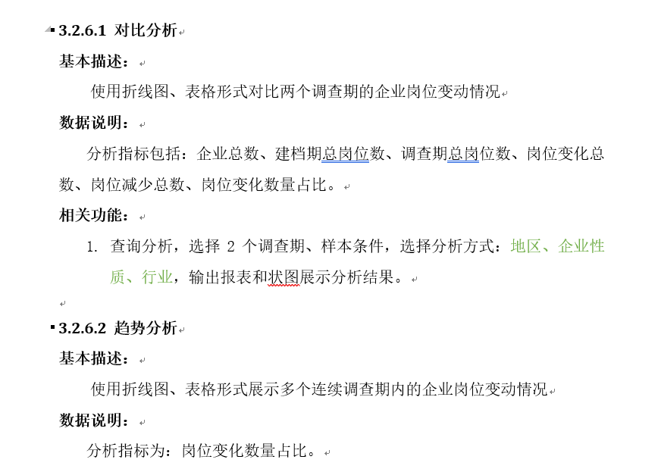
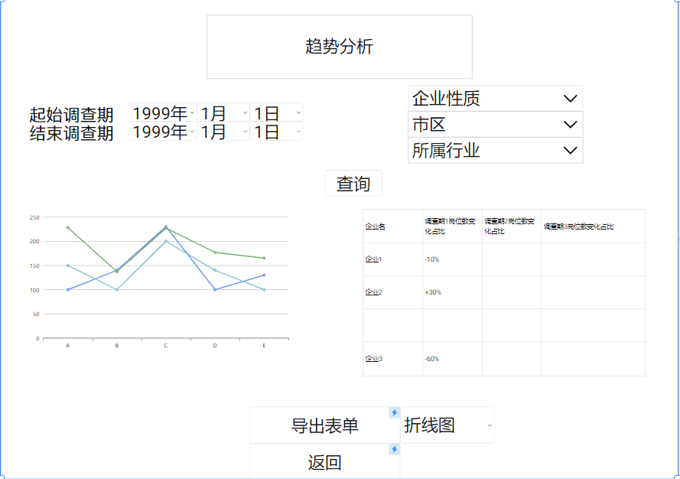
需求分析和设计
对比分析的需求:选择AB调查期
折线图显示AB调查期和AB建档期的岗位总数和变化
表格显示:A调查期对比建档期的结果
B调查期对比建档期的结果
AB调查期对比的结果
趋势分析的需求:选择起止调查期，
折线图显示区间内岗位的变化曲线
表格显示区间内每个调查期的岗位变化数量占比

Slide 17
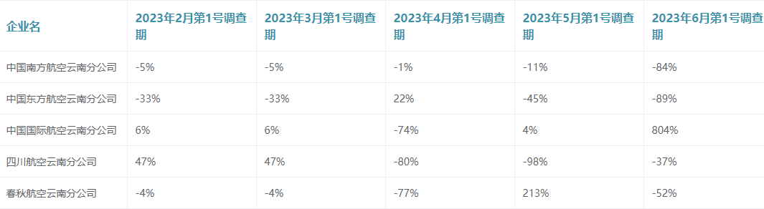


前端页面设计
图表组件:
1.表格:显示对应企业在起止调查期内的就业人数变化占比(趋势)，对应企业在AB调查期和建档期的变化对比(对比)
2.折线图:显示企业在起止调查期内的岗位变化曲线(趋势)，AB调查期和建档期的岗位总数变化(对比)
选项框组件:
1.起止调查期选项框组件:选项格式20XX年XX月第X号调查期
2.地区选项框，企业性质选项框，所属行业选项框：所有选项均从后台获取
按钮组件:
1.查询按钮:默认禁用，当且仅当选项的起始时间小于结束时间时激活
2.导出按钮:默认禁用，当且仅当从后台有效数据时激活

Slide 18
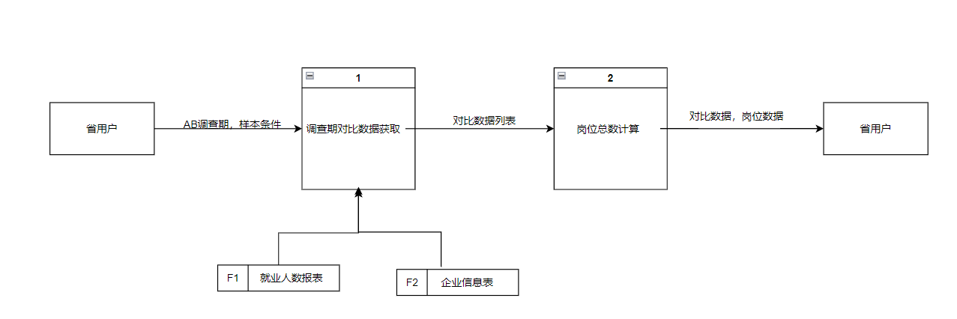
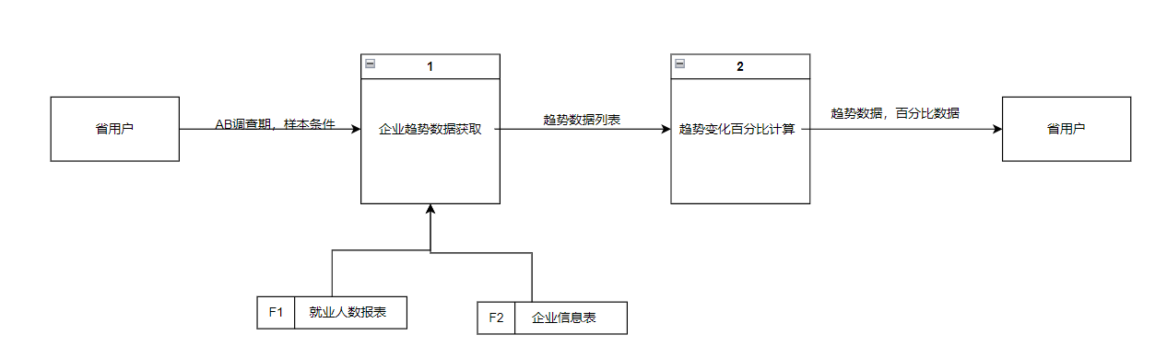
数据流图
对比分析
趋势分析

Slide 19
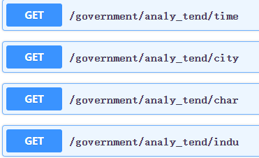
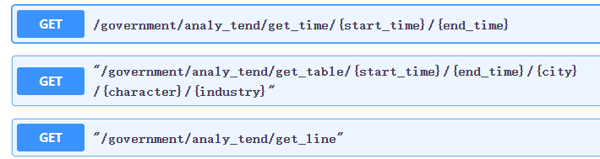
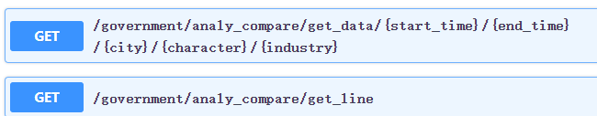

后端具体设计
接口设计
趋势分析
对比分析
出错处理:
1.当未从后台取到数据时提示警告
2.若某个调查期的企业数据不存在，则将就业人数至0并返回无数据
且无法进行对比

Slide 20
感谢老师的悉心指导
Thanks for Your Attention

